Slide 1
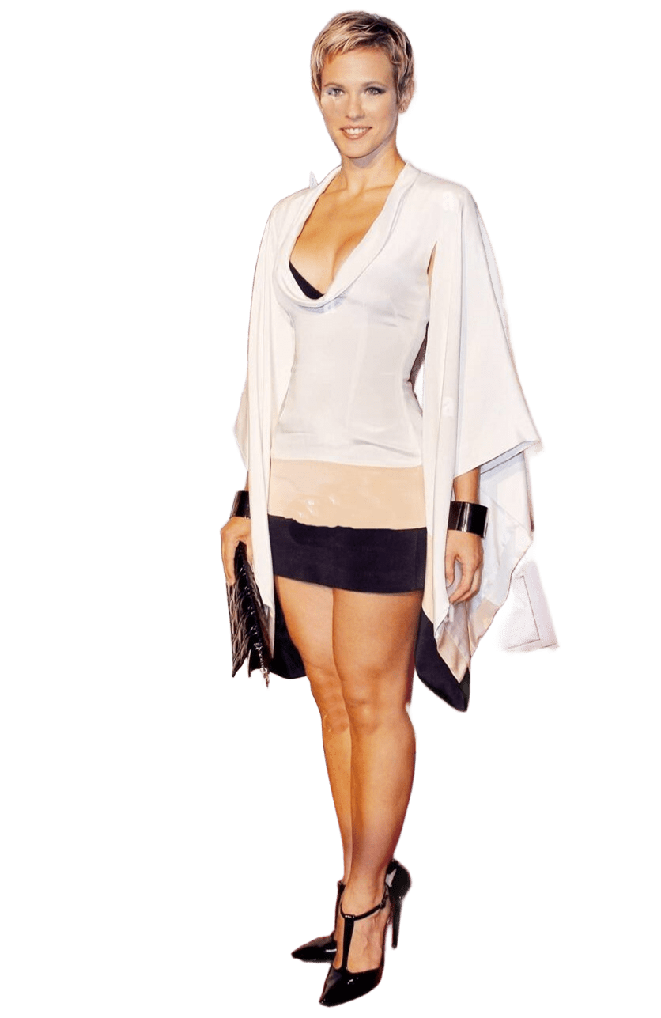
Lorie
EXIT
Clic sur le Titre de ton choix
I LOVE YOU
TOI & MOI
ENSORCELÉE
WEEK-END
LA VIE EST BELLE
TOUTE SEULE
DANS MES RÊVES
TON SOURIRE
JE T’AIME MAMAN
LE COUP DE SOLEIL
ENTRE VOUS DEUX
MILLE ET UNE NUITS
J’AI BESOIN D’AMOUR
SANTIAGO DE CUBA

Slide 2

Création de Roger

Slide 3

Je fais partie des 200 créateurs de PPSMANIA, tous bénévoles.
Rogimage
http://ppsmania.fr
Clic gauche pour arrêter
Notes:
3

